Slide 1
面向TopK聚合任务的剪枝聚合算法
作者：李猛、柴华溢
单位：南京大学计算机科学与技术系
代码仓库：https://git.nju.edu.cn/HuayiChai/agg_demo
数据集网盘：https://box.nju.edu.cn/d/3156590db15a4d3b8a0f/
2023-05-24

Slide 2
1 问题背景
SELECT
UserID, xxx1, xxx2
FROM hits
GROUP BY UserID
ORDER BY COUNT(*) DESC
LIMIT 10;
求某个类别下Top-K高频聚合结果
Clickbench的43条SQL中，26条SQL符合上述模式
ID | SQL
Q15 | SELECT UserID, COUNT(*) FROM hits GROUP BY UserID ORDER BY COUNT(*) DESC LIMIT 10;
Q31 | SELECT WatchID, ClientIP, COUNT(*) AS c, SUM(IsRefresh), AVG(ResolutionWidth) FROM hits WHERE SearchPhrase <> '' GROUP BY WatchID, ClientIP ORDER BY c DESC LIMIT 10;
… | …

Slide 3
2 问题分析
目标：
通用性。支持任意复杂谓词
低成本。硬件要求与传统方案一致，不需要额外引入GPU等硬件支持，成本可控
高性能。显著提升TopK任务的聚合速度
TopK聚合任务的特点：
数据集高度倾斜
TopK取值较小
聚合的数据规模大，待聚合列的NDV远远超过CPU Cache
方案思路：
在对某个group做聚合之前，对其做一些基础统计信息
根据全局实时聚合出的结果来决定是否“剪枝”该group

Slide 4
3 方案介绍
准确聚合
粗略统计
Raw Data
Hash Table
Raw Data
Statistics
Key
Count
COUNT
97
k4
1
MIN
2
Data
Chunk
k7
5
Data
Chunk
MAX
57
k1
9
SUM
1008
k2
3
NDV
32
…
…
使用哈希表准确识别出chunk中所有group
粗略统计整个chunk的统计信息（认为是一个group）

Slide 5

3 方案介绍
分区剪枝
Table
Partitions
Statistics
Aggregate partitions one-by-one
Global TopK Agg Result
Partitioning
IF part.stat_ < global_topk.threshold
skip
ElSE
Agg & update global_topk

Slide 6
3 方案介绍
挑战：
如何确定分区聚合顺序？
若第topk个group所在的分区恰好在顺序聚合的末尾位置，则无剪枝效果
调整聚合顺序，使得前topk个group所在的分区尽量在早起完成聚合，以达到最大的过滤效果
理想情况下，若聚合的第一个分区恰好包含前topk个group，则剩余的分区全部会被过滤，极大减少聚合数据量
如何确定分区数量？
分区数量过少，则分区级别的统计信息不足以用于剪枝，导致剪枝率几乎为0
分区数量过多，则分区耗时较长
如何降低分区性能开销？
采用逻辑分区，不做物理分区（拷贝数据到对应分区），只更新分区的统计信息
如何实现高并发？
避免全局共享内存，争取无锁并发

Slide 7
3 方案介绍
挑战1：分区聚合顺序
Partitions
Statistics
S1
用heap挑选statistic排名最靠前2*TopK个分区先做聚合
TopK所在的分区，其statistic也高
至少取TopK个分区，因为极大可能前TopK的group分别在不同的分区
P1
S2
P2
S3
P3
S4
P4
…

Slide 8

3 方案介绍
挑战2：分区数量
Global TopK Agg Result
Table
Partitions
…
递归分区
每次分区后，挑选statistics最高的前TopK个分局做聚合
更新全局聚合阈值
根据分区统计信息计算剪枝率，若超过阈值（例如80%），则停止递归分区
…
Partitioning
…
…

Slide 9
3 方案介绍
挑战3：逻辑分区
Table
Statistics
…
逻辑分区
观察发现，顺序扫描一遍内存中的全量数据的代价远低于将这些数据做物理分区，即将表的所有数据哈希后拷贝到对应分区的代价远高于只扫描一遍数据。
遍历一遍数据，只更新每条数据对应的分区的统计信息，不实际拷贝数据到分区
Logic
Partitioning
…
…
…

Slide 10
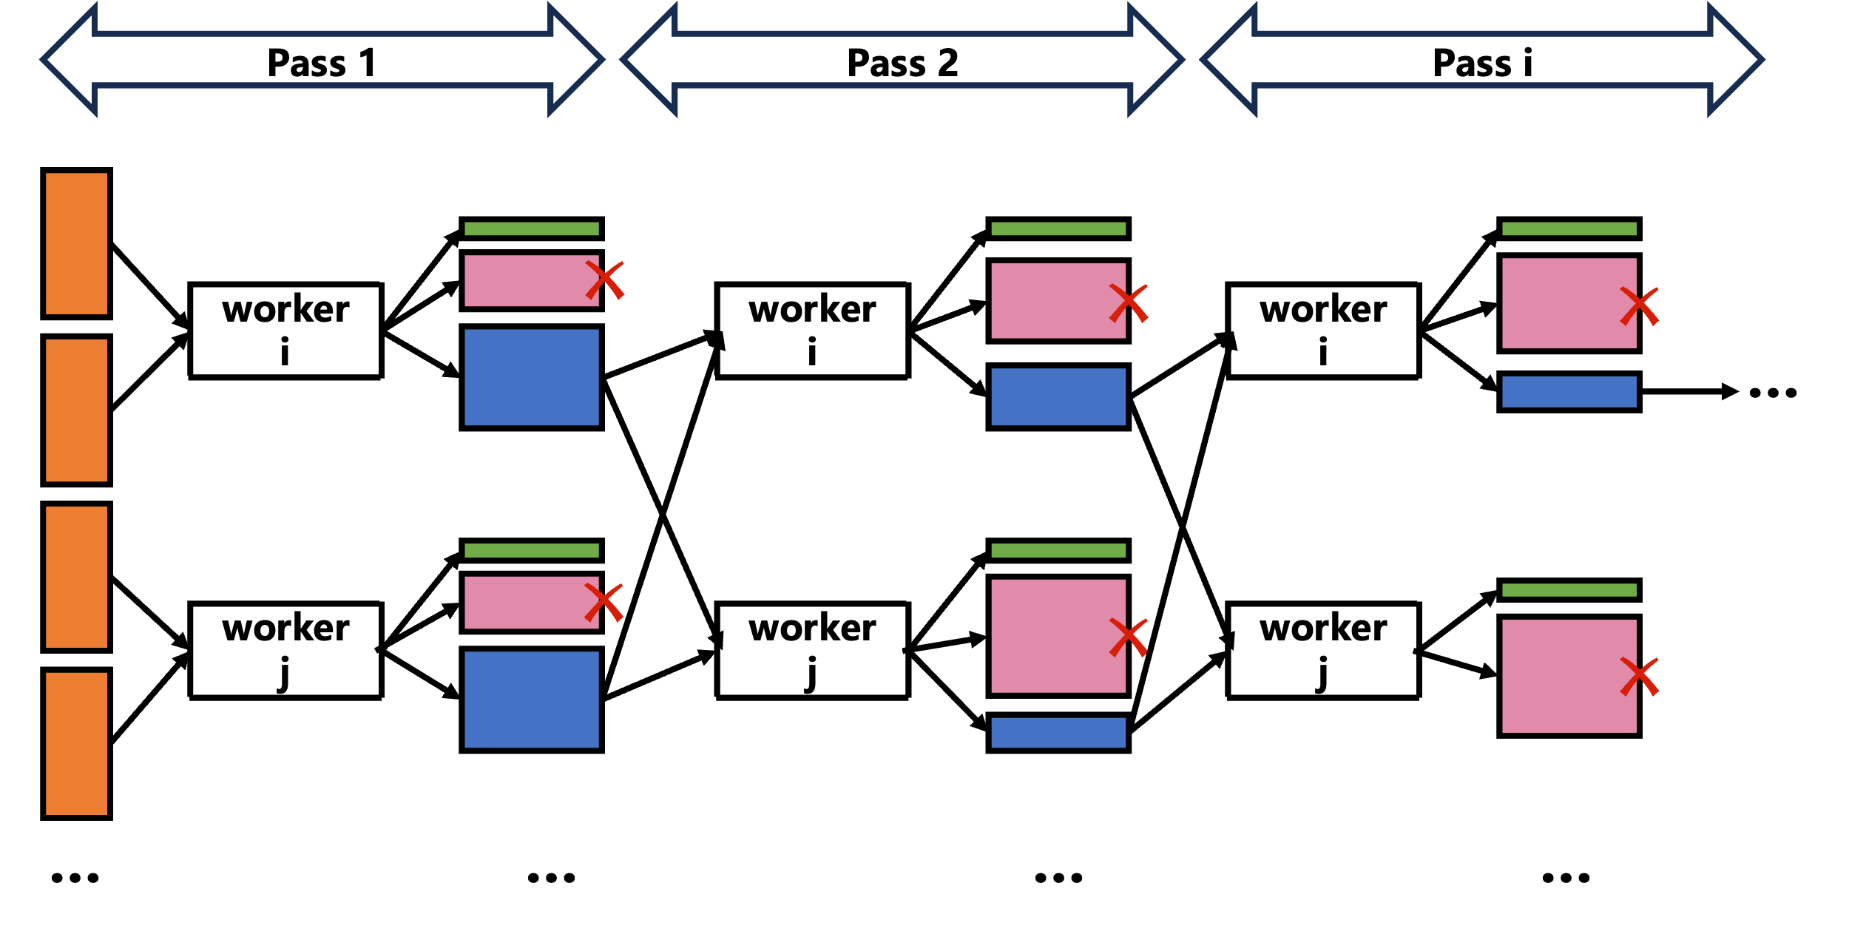
3 方案介绍
挑战3：并发

Slide 11
4 理论分析
Top-k的阈值能过滤的元素partition比例？
N行tuples, 包含 n个distinct group, 排名第i 的group的频率记录为$f_{i}$, 频率从高到低排序
Clickbench数据集

Slide 12
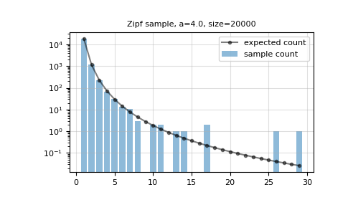
4 理论分析
Top-k的阈值能过滤的元素partition比例？
N行tuples, 包含 n个distinct group, 排名第i 的group的频率记录为$f_{i}$ (频率从高到低排序)
为了理论分析方便，使用Zipf 分布近似： $f_{i}=\frac{a}{i^{s}}$, a是一个常数，s是Zipf参数, s>0
Zipf's law - Wikipedia

Slide 13




4 理论分析
Top-k的阈值能过滤的元素partition比例？
频率排名为i 的group频率： $f_{i}=\frac{a}{i^{s}}$
频率 -> $P_{1}$
频率 -> $P_{2}$
Partitioning
p partitions
频率 -> $P_{3}$
频率 -> $P_{4}$

Slide 14
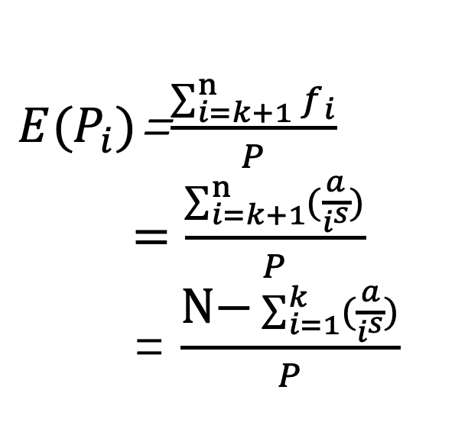

4 理论分析
Top-k的阈值能过滤的元素partition个数？
已知频率排名为 k 的group频率: $f_{k}=\frac{a}{k^{s}}$
$${安全过滤条件：P_{i}<f}_{k} →可以被过滤$$
$$除开top−k所在的分区→因为其必须要被聚合$$
$E(P_{i})$=$\frac{\sum_{i=k+1}^{n}{f_{i}}}{P}$
$=$ $\frac{\sum_{i=k+1}^{n}{(\frac{a}{i^{s}})}}{P}$
= $\frac{\text{N}\text{−}\sum_{i=1}^{k}{(\frac{a}{i^{s}})}}{P}$

Slide 15


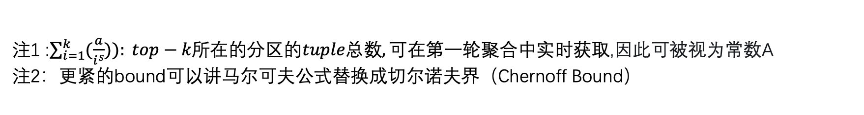
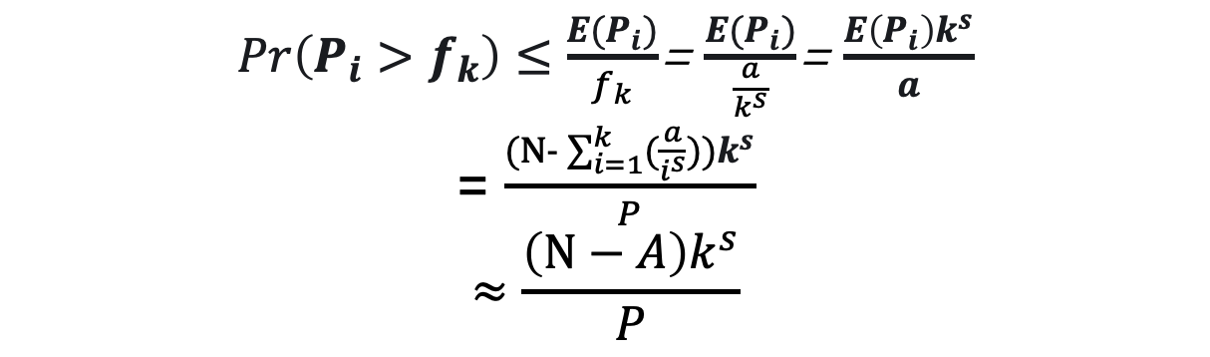
4 理论分析
Top-k的阈值能过滤的元素partition个数？
$$E\left(P_{i}\right)=\frac{\text{N}\text{−}\sum_{i=1}^{k}{(\frac{a}{i^{s}})}}{P}$$
1. 马尔可夫不等式： $\operatorname{Pr}\left(X>A\right)≤\frac{E(X)}{A}$,
2. 排名为k的group频率: $f_{k}=\frac{a}{k^{s}}$
无法被过滤
partition的比例上界：
$\operatorname{Pr}\left(P_{i}>f_{k}\right)≤\frac{E(P_{i})}{f_{k}}$= $\frac{E(P_{i})}{\frac{a}{k^{s}}}$= $\frac{E\left(P_{i}\right)k^{s}}{a}$
= $\frac{(N−\sum_{i=1}^{k}{(\frac{a}{i^{s}}))k^{s}}}{P}$
$$≈\frac{\left(N−A\right)k^{s}}{P}$$
注1 :$\sum_{i=1}^{k}{(\frac{a}{i^{s}})): top−k所在的分区的tuple总数,可在第一轮聚合中实时获取}$,因此可被视为常数A
注2：更紧的bound可以讲马尔可夫公式替换成切尔诺夫界（Chernoff Bound）

Slide 16
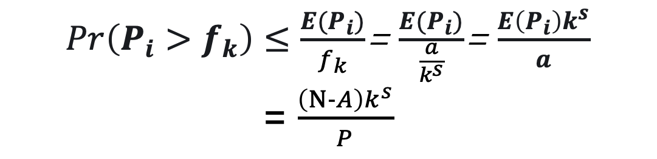
4 理论分析
Top-k的阈值能过滤的元素partition比例？
$\operatorname{Pr}\left(P_{i}>f_{k}\right)≤\frac{E(P_{i})}{f_{k}}$= $\frac{E(P_{i})}{\frac{a}{k^{s}}}$= $\frac{E\left(P_{i}\right)k^{s}}{a}$
= $\frac{\left(N−A\right)k^{s}}{P}$
无法被过滤
partition的比例上界：
分析：无法被过滤的比例只跟top-k的k有关，以及分区总数P有关，以及分布倾斜程度s有关
给定数据集情况下(s一定)，
结论1: 分区数P越大，无法被过滤比例越低
结论2: 分区数P固定情况, top-k的k越小无法被过滤比例越低
注：更紧的bound可以讲马尔可夫公式替换成切尔诺夫界（Chernoff Bound）

Slide 17
5 实验对比
环境
OS：Ununtu 22.04
CPU：Intel(R) Xeon(R) Gold 5318Y CPU @ 2.10GHz * 2
Core：16
RAM：32GB
GCC：g++ (Ubuntu 11.4.0-1ubuntu1~22.04) 11.4.0
算法
数据集clickbench，大小为100M大小，即1亿条uint64_t的数据
查询：SELECT userid, count(*) AS c FROM table GROUP BY userid ORDER BY c DESC LIMIT 10;
优化级别 -O2

Slide 18

5 实验对比
对比算法
Agg1：传统哈希表聚合算法
Global Hash Table
Agg2：分区聚合算法
Partitions
Partitioning
每个分区独自执行哈希聚合

Slide 19
4 实验对比
数据集 | 线程 | Agg1 | Agg2 | Ours
userid（100M） | 1 | 7.962264s | 6.107236s | 0.884809s
userid（100M） | 4 | 5.320061s | 1.340502s | 0.293516s
userid（100M） | 8 | 4.114508s | 0.793166s | 0.188613s
userid（100M） | 16 | 3.434719s | 0.582622s | 0.124328s
本文算法相较于传统的单哈希表法（Agg1），最高有28倍的性能提升
本文算法相较于分区聚合算法（Agg2），最高有7倍性能提升

Slide 20
Thanks :-)

Slide 21
任务：求出现频率最高的2个字母
数据集
分区+统计信息
按顺序聚合或剪枝分区
a
聚合P0，得到聚合结果 {a: 4, e: 2, m: 1}
当前全局聚合结果 global_top2_agg = {a: 4, e: 2}
当前全局聚合阈值 top2_threshold = 2
b
P0
a e a e a a m
c
h
count=7
由于top2_threshold = 2，而分区P1的总行数count为1
可以确定，即使对P1做哈希聚合，其内部的某个字母出现次数不可能超过P1的总行数1，而从现在已经聚合的结果来看，目前的top2最小为2，所以没有必要去聚合P1
d
P1
p
b
e
数据分区
count=1
由于top2_threshold = 2，而分区P2的总行数count为4
在不做细粒度聚合前，无法根据粗粒度的统计信息判断P2中是否有字母出现次数超过当前阈值2
聚合P2，得到聚合结果 {c: 3, s: 1}
更新global_top2_agg = {a: 4, c: 3}
更新top2_threshold = 3
t
hash(key) % 4
a
P2
c c c s
c
count=4
e
a
P3
h d p t
由于top2_threshold = 3，而分区P3的总行数count为4
在不做细粒度聚合前，无法根据粗粒度的统计信息判断P3中是否有字母出现次数超过当前阈值3
聚合P3，得到聚合结果 {h: 1, d: 1, p: 1, t: 1}
不用更新global_top2_agg = {a: 4, c: 3}
不用更新top2_threshold = 3
a
c
count=4
m
s
所有分区均被聚合或剪枝，最终聚合结果 {a: 4, c: 3}

Slide 22
任务：求出现频率最高的2个字母 – 分区数量对剪枝率的影响
数据集
分区+统计信息
按顺序聚合或剪枝分区
a
a a a a
聚合P0，得到聚合结果 {a: 4}
global_top2_agg = {a: 4}, top2_threshold = 0
P0
b
count=4
c
P1
b
(top2_threshold=0) > (p1.count=1)，无法剪枝
聚合P1，得到聚合结果 {d: 1}
global_top2_agg = {a: 4, d: 1}, top2_threshold = 1
h
count=1
d
P2
c c c s
p
count=4
(top2_threshold=1) < (p2.count=4)，无法剪枝
聚合P2，得到聚合结果 {c: 3, s: 1}
global_top2_agg = {a: 4, c: 3}, top2_threshold = 3
e
数据分区
P3
d t
t
hash(key) % 8
count=2
(top2_threshold=3) > (p3.count=2)，剪枝P3
a
P4
e e m
c
count=3
(top2_threshold=3) == (p4.count=3)，无法剪枝
聚合P4，得到聚合结果 {e: 2, m: 1}
global_top2_agg = {a: 4, c: 3}, top2_threshold = 3
e
P5
a
count=0
(top2_threshold=3) > (p5.count=0)，剪枝P5
a
P6
c
count=0
(top2_threshold=3) > (p6.count=0)，剪枝P6
m
P7
h p
(top2_threshold=3) > (p7.count=2)，剪枝P7
s
count=2
所有分区均被聚合或剪枝，最终聚合结果 {a: 4, c: 3}

Slide 23
任务：求出现频率最高的2个字母 – 聚合顺序对剪枝率的影响
数据集
分区+统计信息
按顺序聚合或剪枝分区
a
1️⃣
聚合P0，得到聚合结果 {a: 1, e: 1}
global_top2_agg = {a: 1, e: 1}, top2_threshold = 1
b
P0
a e
c
count=2
d
2️⃣
(top2_threshold=1) < (p1.count=2)，无法剪枝
聚合P1，得到聚合结果 {b: 2}
global_top2_agg = {b: 2, a: 1}, top2_threshold = 1
P1
b b
e
b
数据分区
count=2
hash(key) % 4
3️⃣
(top2_threshold=1) < (p2.count=3)，无法剪枝
聚合P2，得到聚合结果 {c: 3}
global_top2_agg = {c: 3, b: 2}, top2_threshold = 2
d
P2
c c c
d
count=3
c
P3
4️⃣
(top2_threshold=2) < (p3.count=4)，无法剪枝
聚合P3，得到聚合结果 {d: 4}
global_top2_agg = {d: 4, c: 3}, top2_threshold = 3
d
d d d d
d
count=4
剪枝率0%

Slide 24
任务：求出现频率最高的2个字母 – 聚合顺序对剪枝率的影响
数据集
分区+统计信息
按顺序聚合或剪枝分区
a
4️⃣
(top2_threshold=3) > (p1.count=2)，剪枝P0
b
P0
a e
c
count=2
d
3️⃣
(top2_threshold=3) > (p2.count=2)，剪枝P1
P1
b b
e
b
数据分区
count=2
hash(key) % 4
2️⃣
(top2_threshold=0) < (p3.count=3)，无法剪枝
聚合P2，得到聚合结果 {c: 3}
global_top2_agg = {d: 4, c: 3}, top2_threshold = 3
d
P2
c c c
d
count=3
c
P3
1️⃣
聚合P3，得到聚合结果 {d: 4}
global_top2_agg = {d: 4}, top2_threshold = 0
d
d d d d
d
count=4
剪枝率50%

